Slide 1

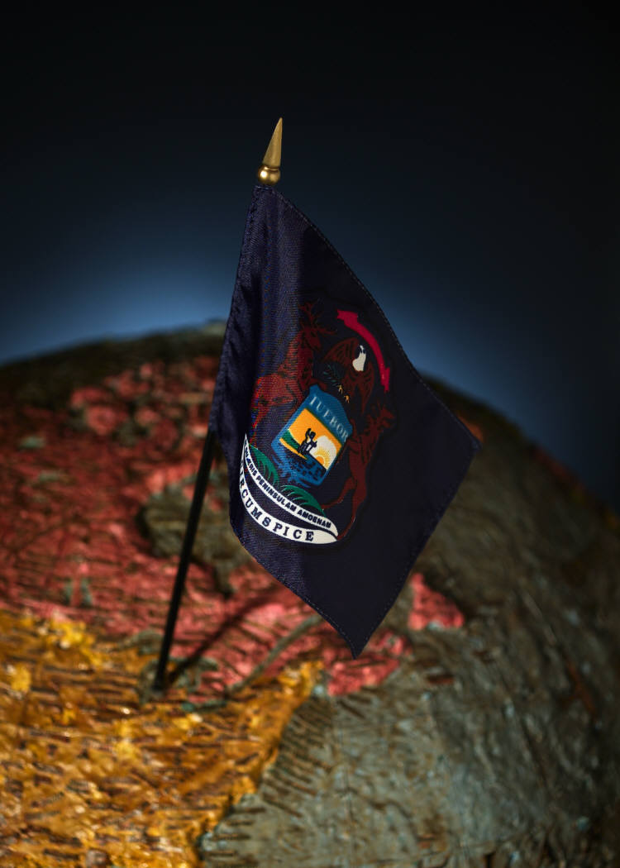
Me llamo Christian Dorsch. Tengo 9 años. Mi cumpleaños es el 5 de julio. Soy de Michigan.

Slide 2
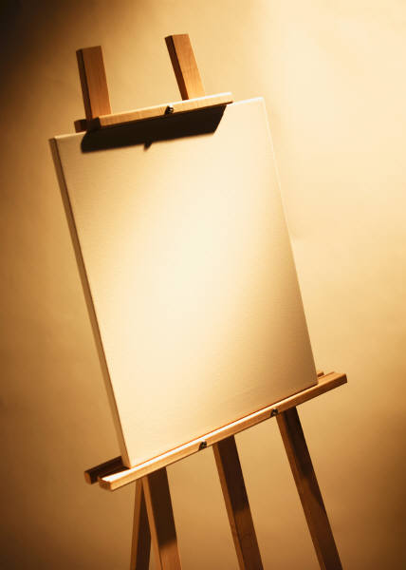
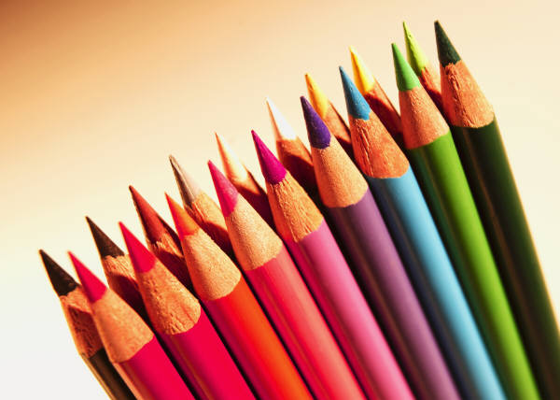
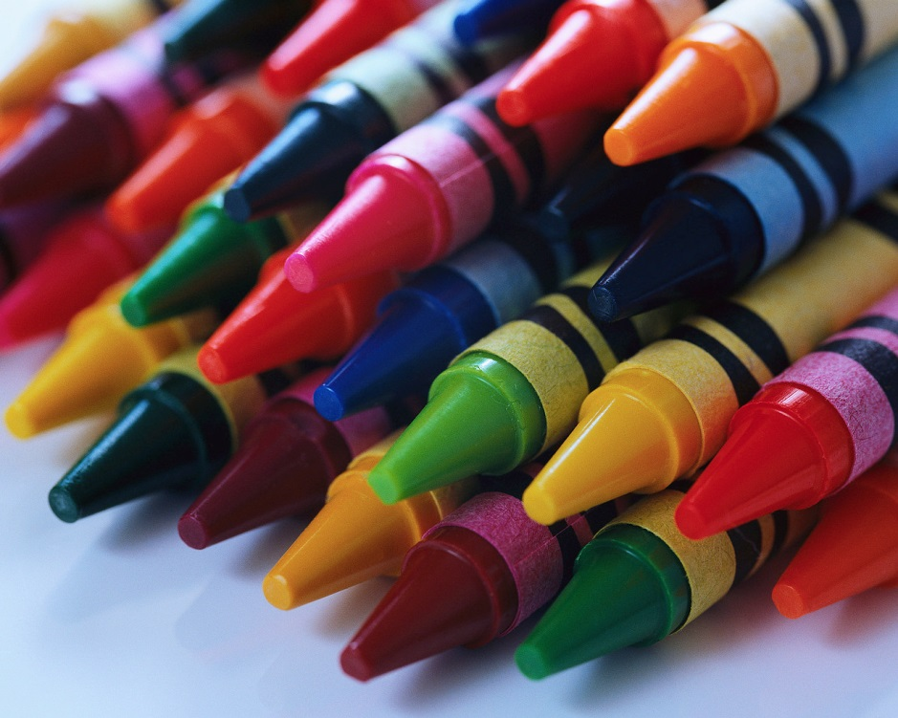
El lunes tengo la clase de arte. Me gusta el arte.

Slide 3

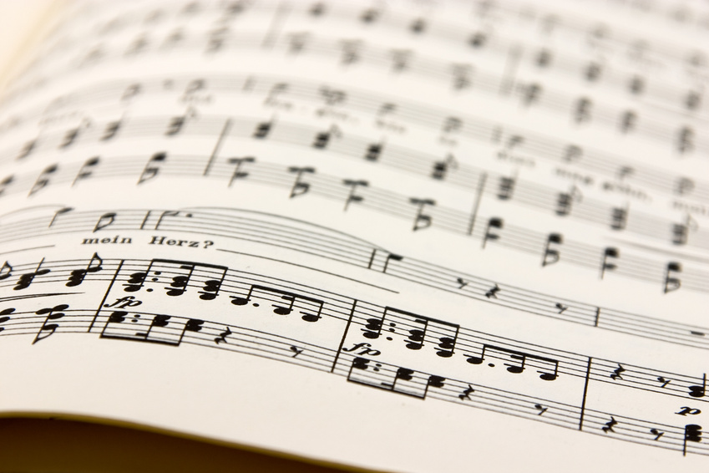

El martes tengo la clase de música. No me gusta la musica.

Slide 4



El miércoles tengo la clase de gimnasia. Me gusta la gimnasia.

Slide 5
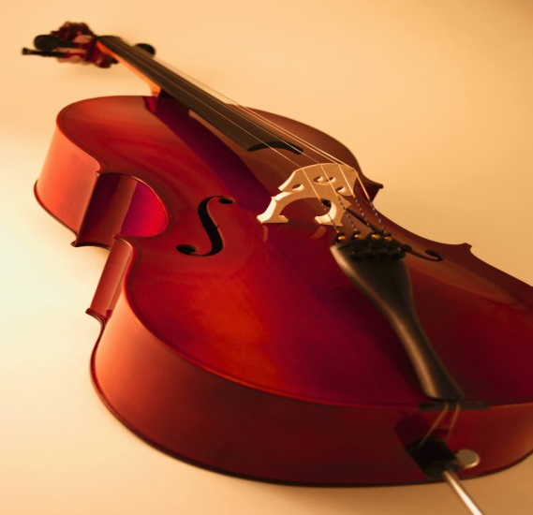
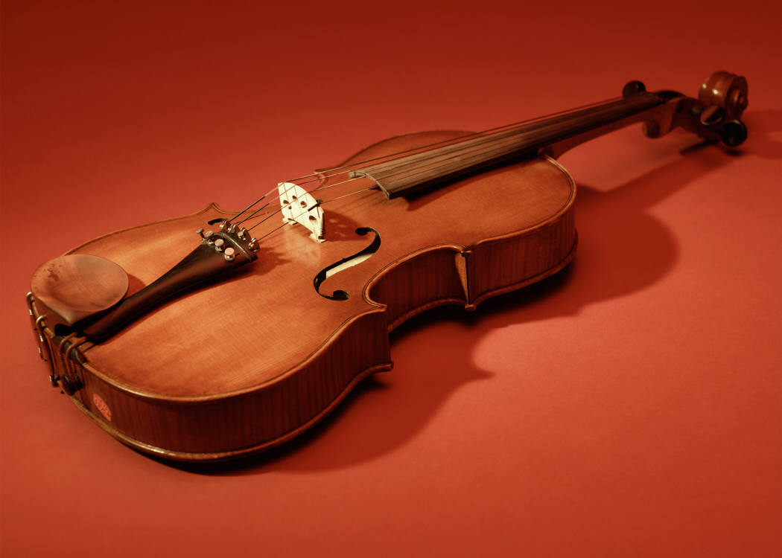

El jueves tengo la clase de orquesta. Me gusta la orquesta.

Slide 6

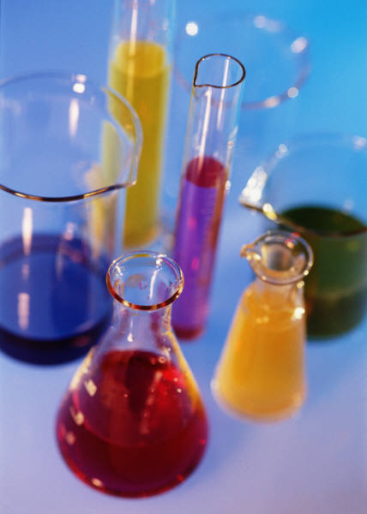

El viernes tengo la clase de ciencia. Me gusta la ciencia.

Slide 7

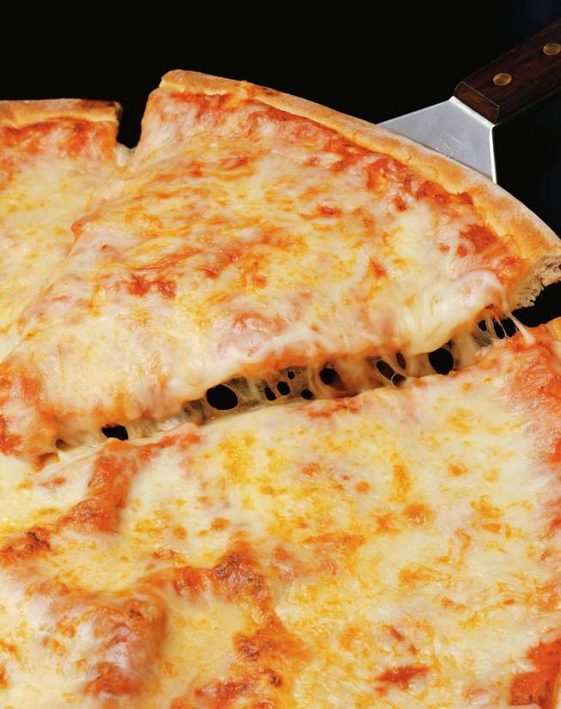
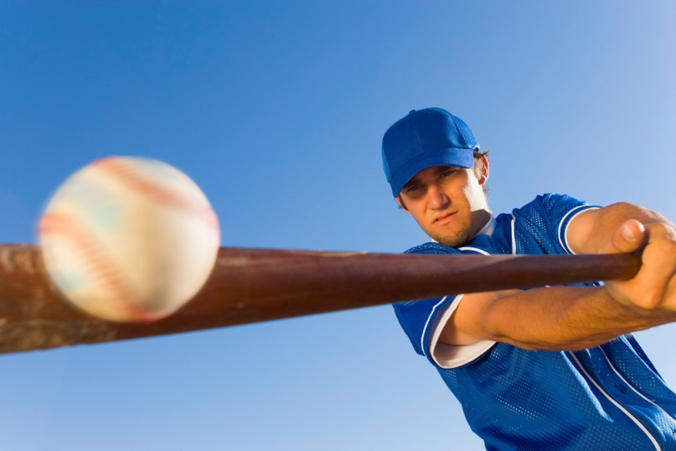
Me gusta la pizza.
Me gusta el béisbol.
Me gusta videojuego.

Slide 8


No me gusta el fútbol.
No me gusta el queso.
No me gusta la barbies.

Slide 9
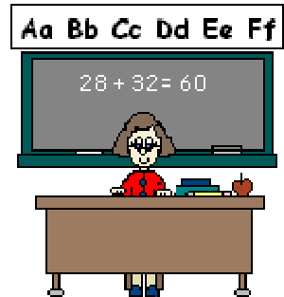
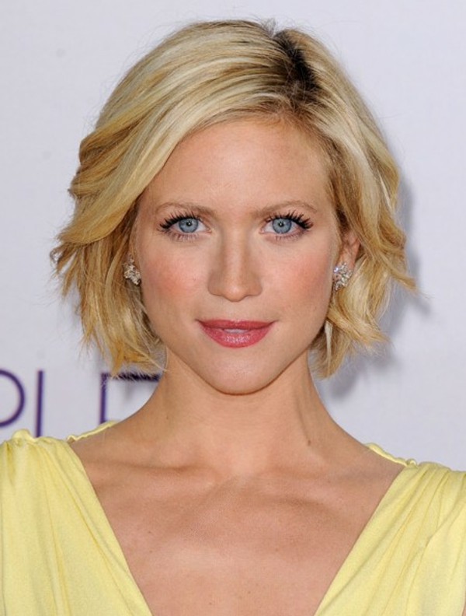

Me mama es de América.
Ella es rubia.
Ella es profesora.
Tiene 41 anos.

